Slide 1
Migrácia a ľudský kapitál
2

Slide 2
Dôsledky migrácie
kvantitatívne zmeny v priestorovej distribúcii obyvateľstva
redistribúcia reprodukčného potenciálu
zmeny štruktúry obyvateľstva

Slide 3
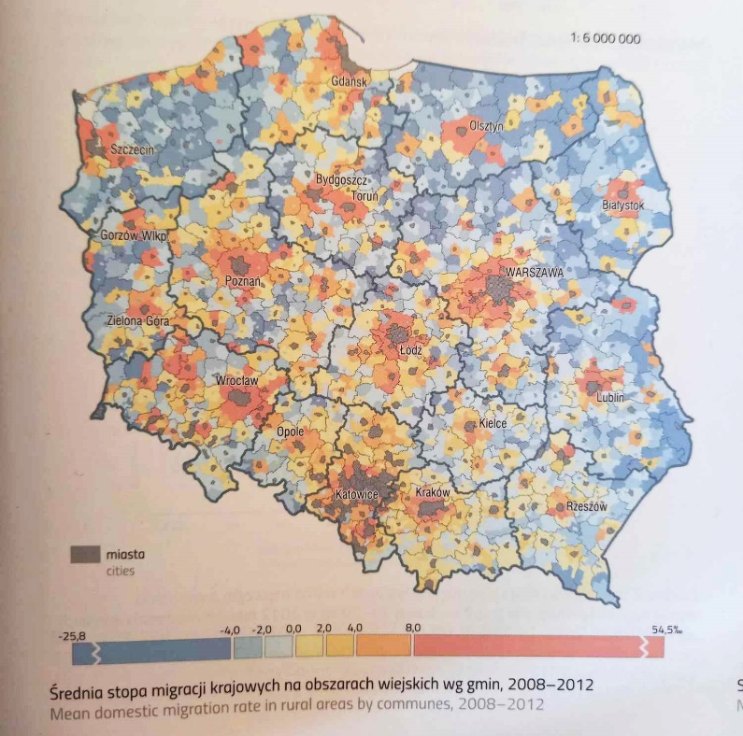
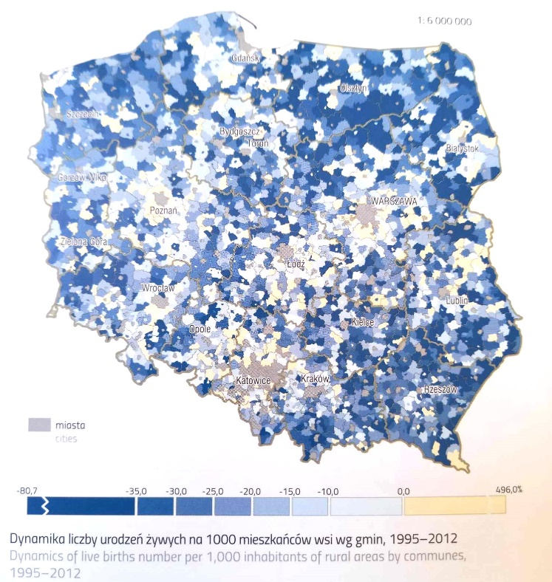
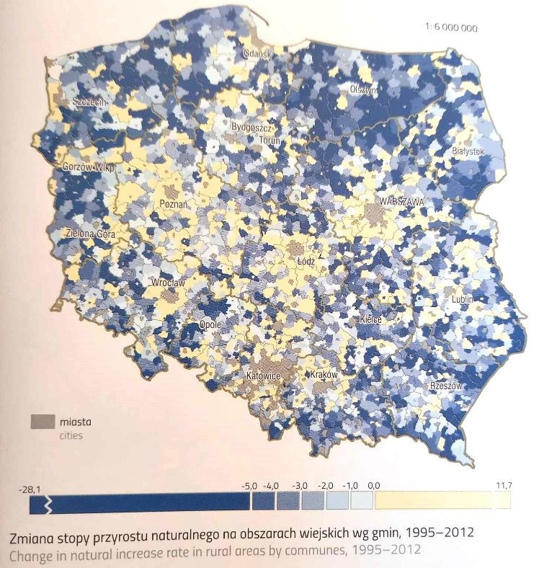
Dôsledky migrácie
kvantitatívne zmeny v priestorovej distribúcii obyvateľstva
redistribúcia reprodukčného potenciálu
  migrácia svojou selektivitou prispieva k presunu reprodukčného potenciálu

Slide 4
Dôsledky migrácie
kvantitatívne zmeny v priestorovej distribúcii obyvateľstva
redistribúcia reprodukčného potenciálu
zmeny štruktúry obyvateľstva
  v zdrojovej i cieľovej územnej jednotke
    územná jednotka = kontinent, štát, región, obec...
  ťažšie kvantifikovateľné, ale veľmi významné
  najväčší dôraz na:
    zmeny vekovej štruktúry – pomerne jednoduchá kvantifikovateľnosť, medzinárodná porovnateľnosť
    zmeny vzdelanostnej štruktúry – ťažká kvantifikovateľnosť, ale veľký ekonomický význam plus zástupný
    indikátor sociálneho statusu

Slide 5
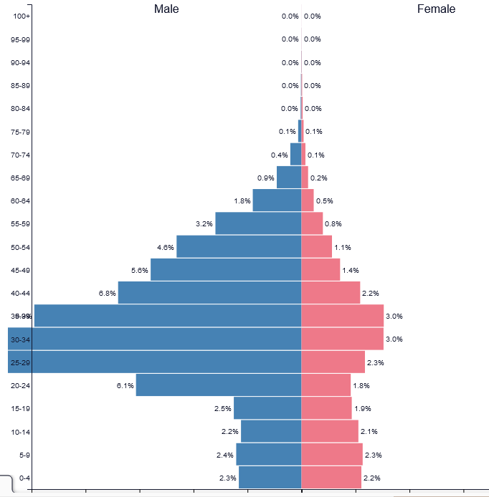
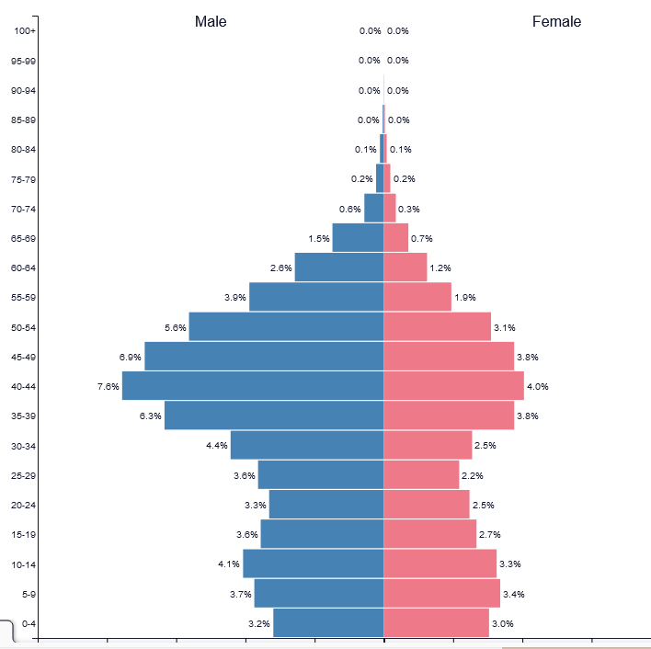
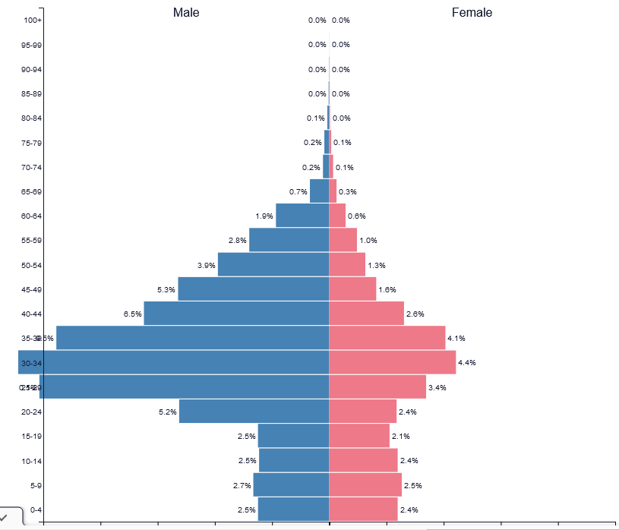
Vplyv migrácie na štruktúru obyvateľstva podľa pohlavia
V rozvinutých krajinách sa výrazne neprejavuje
  v minulosti bola o niečo vyššia intenzita migrácie u mužov, v súčasnosti skôr u žien
  môže sa prejavovať nepriamo cez vplyv na vekovú štruktúru (staršie obyvateľstvo → vyšší podiel žien)
  výraznejšie sa môže prejaviť v špecifických lokalitách
  v extrémnych prípadoch aj na úrovni celých štátov
Vzťah zmien pohlavnej štruktúry obyvateľstva obcí
FMR Košice s relatívnym migračným a prirodzeným
prírastkom období 2001 – 2010
Katar (2022)
Kuvajt (2022)
UAE (2022)

Slide 6
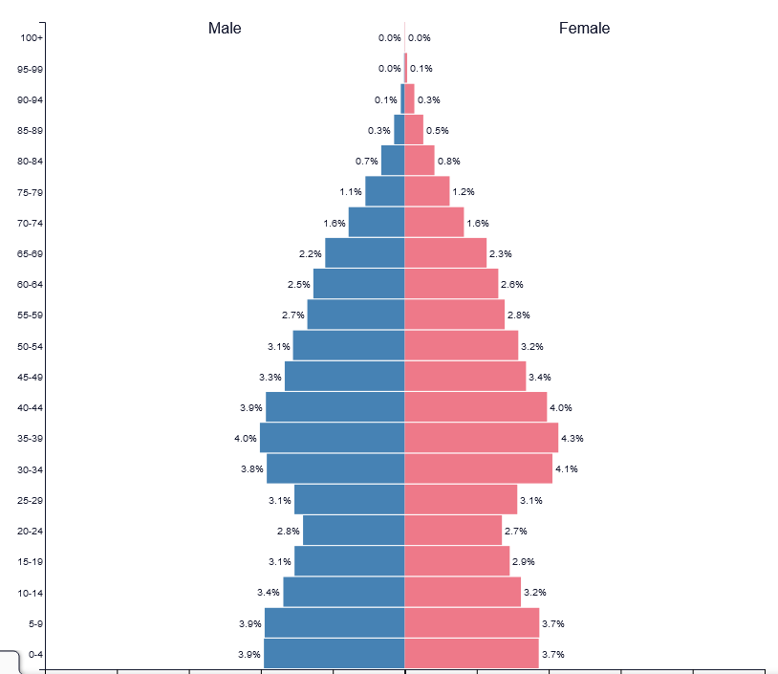
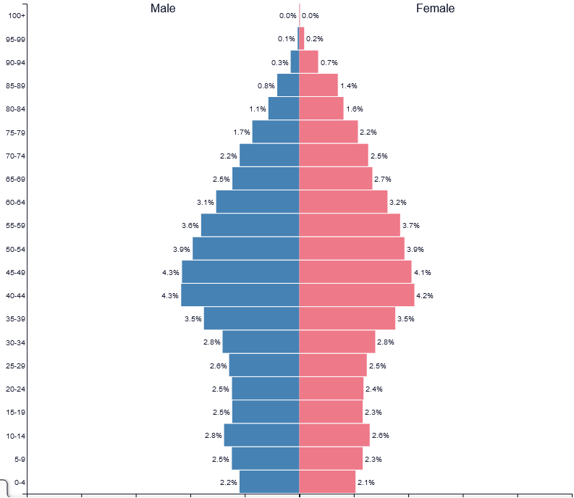
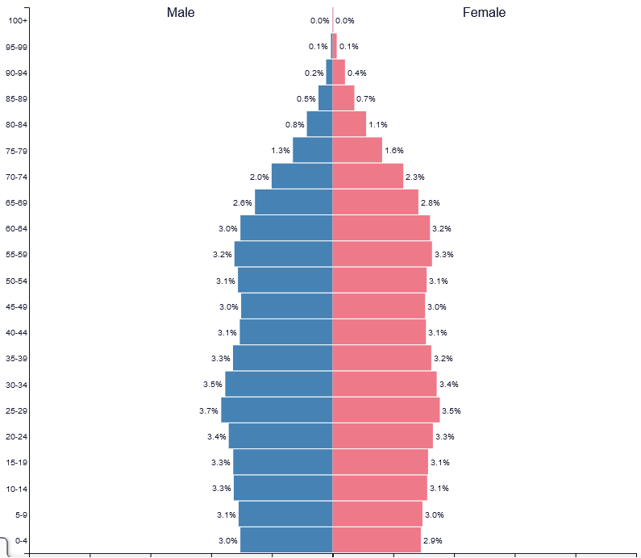
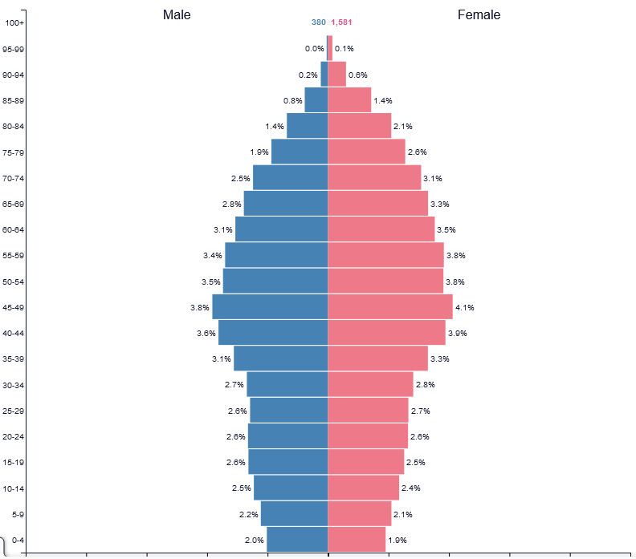
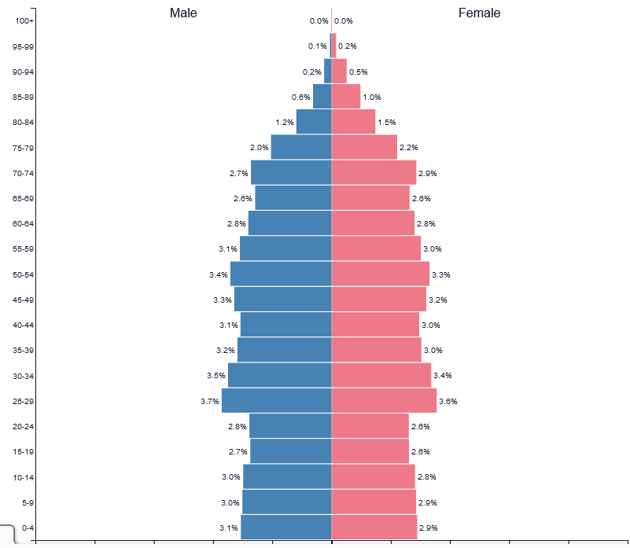
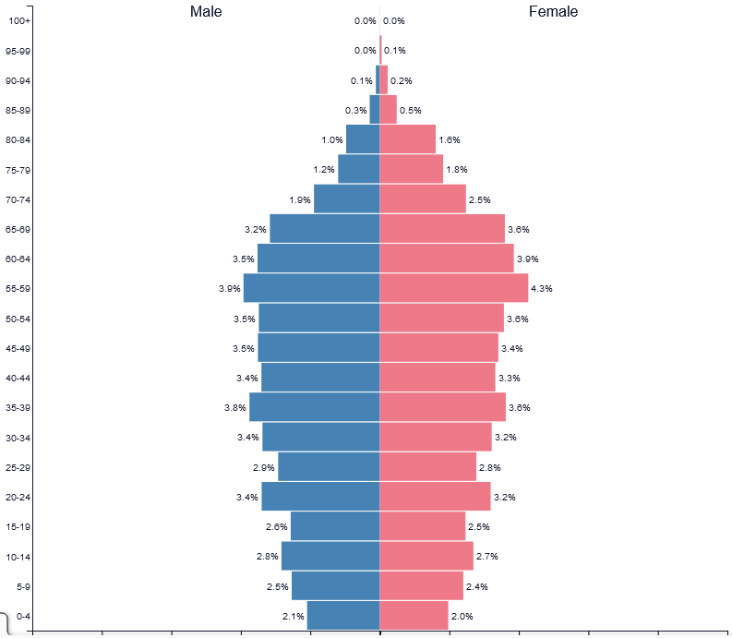
Vplyv migrácie na vekovú štruktúru obyvateľstva
Írsko (2015)
Španielsko (2020)
USA (2020)
Portugalsko (2020)
vs.
Bosna a Hercegovina (2020)
Švédsko (2020)

Slide 7
Vplyv migrácie na vekovú štruktúru obyvateľstva
Vo všeobecnosti platí, že najväčšia intenzita migrácie je v mladom ekonomicky aktívnom veku (v rozvinutých krajinách cca 25 – 35 rokov)
  vzhľadom na to, že priemerný vek je vyšší, migrácia prispieva priamo k znižovaniu priemerného veku v cieľových územných jednotkách a k zvyšovaniu v zdrojových jednotkách
  zreteľný je aj nepriamy vplyv – aký?

Slide 8
Vplyv migrácie na vekovú štruktúru obyvateľstva
Vo všeobecnosti platí, že najväčšia intenzita migrácie je v mladom ekonomicky aktívnom veku (v rozvinutých krajinách cca 25 – 35 rokov)
  vzhľadom na to, že priemerný vek je vyšší, migrácia prispieva priamo k znižovaniu priemerného veku v cieľových územných jednotkách a k zvyšovaniu v zdrojových jednotkách
  zreteľný je aj nepriamy vplyv súvisiaci s prenosom reprodukčného potenciálu:
    do cieľových územných jednotiek prichádzajú najmä migranti vo veku, kedy je najväčšia pravdepodobnosť ich reprodukcie
    v cieľových jednotkách teda zvyšujú počet narodených detí – znižuje sa priemerný vek populácie
    časť detí, ktoré by sa narodili v zdrojových územných jednotkách sa v dôsledku emigrácie ich rodičov narodia inde – chýbajú deti, čo spôsobuje nárast podielu obyvateľov vo vyššom veku – zvyšuje sa priemerný vek populácie

Slide 9
Vplyv migrácie na vekovú štruktúru obyvateľstva
Migrácia špecifických kategórií obyvateľstva, alebo špecifická štruktúra obyvateľstva zdrojových/cieľových jednotiek → zdanlivé anomálie
  migrácia dôchodcov do domovov dôchodcov lokalizovaných v konkrétnych obciach
    cieľové obce majú veľké migračné prírastky ale bez pozitívneho dopadu na vekovú štruktúru obyvateľstva
  výrazne mladé alebo výrazne prestarnuté obyvateľstvo v zdrojovej/cieľovej obci
    vplyv migrácie konkrétnych vekových skupín nemá očakávaný efekt

Slide 10
Vplyv migrácie na vekovú štruktúru obyvateľstva
Vzťah zmeny priemerného veku a vybraných ukazovateľov redistribúcie obyvateľstva v obciach FMR Košice v období 2001-2010
všetky obce obce, kde podiel Rómov podľa ARK 2004 nepresahuje 15 %

Slide 11
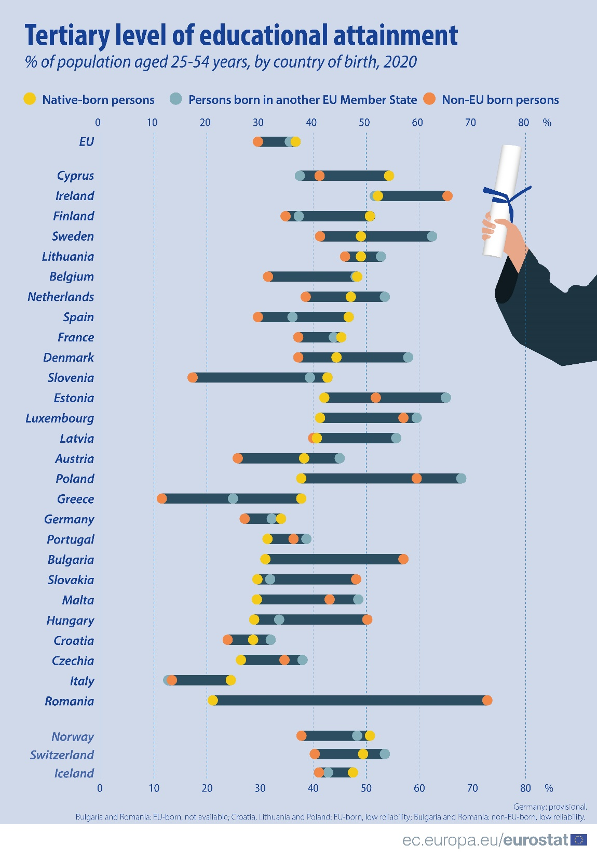
Vplyv migrácie na vzdelanostnú štruktúru obyvateľstva

Slide 12
Vplyv migrácie na vzdelanostnú štruktúru obyvateľstva
migranti s vyšším stupňom vzdelania vykazujú vyššiu intenzitu migrácie
migranti s vyšším stupňom vzdelania majú tendenciu sťahovať sa na väčšie vzdialenosti
  migrácia ako príležitosť pre regióny zlepšiť vzdelanostnú štruktúru obyvateľstva
  bohatší migranti ≈ s vyšším stupňom vzdelania → vyššie nároky na cieľovú lokalitu

Slide 13
Vplyv migrácie na vzdelanostnú štruktúru obyvateľstva
Vzťah zmeny podielu obyvateľstva podľa stupňa vzdelania a vybraných ukazovateľov redistribúcie obyvateľstva v obciach FMR Košice v období 2001-2011
s najvyšším dosiahnutým vzdelaním základným s vysokoškolským vzdelaním

Slide 14
Vplyv migrácie na etnickú štruktúru obyvateľstva

Slide 15
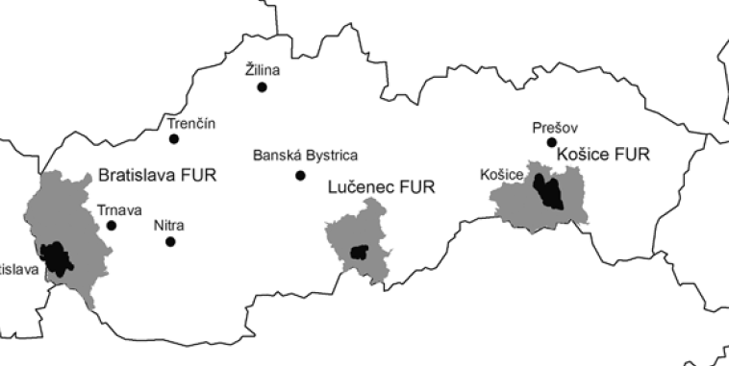
Vplyv migrácie na etnickú štruktúru obyvateľstva
etnická/jazyková príbuznosť zohráva významnú úlohu pri medzinárodnej migrácii
príklad z estónska naznačuje, že etnicky zmiešané regióny, obce, môžu byť menej
atraktívne aj pre vnútornú migráciu
  otázka zasadenia výskumu do miestneho historicko-geopolitického kontextu
na Slovensku sa tento vzťah prejavuje len čiastočne
  paradoxne, o to väčší má vplyv migrácia na zmenu etnickej štruktúry obyvateľstva v konkrétnych obciach, regiónoch

Slide 16
Vplyv migrácie na etnickú štruktúru obyvateľstva
podiel obyvateľov slovenskej národnosti v roku 2001

Slide 17
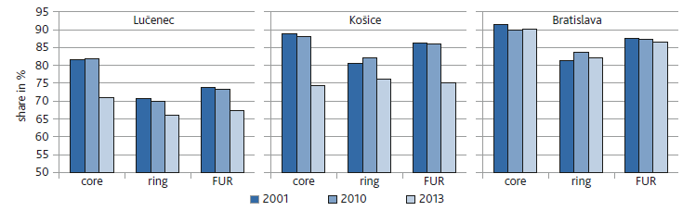
Vplyv migrácie na etnickú štruktúru obyvateľstva
etnická/jazyková príbuznosť zohráva významnú úlohu pri medzinárodnej migrácii
príklad z estónska naznačuje, že etnicky zmiešané regióny, obce, môžu byť menej
atraktívne aj pre vnútornú migráciu
  otázka zasadenia výskumu do miestneho historicko-geopolitického kontextu
na Slovensku sa tento vzťah prejavuje len čiastočne

Slide 18
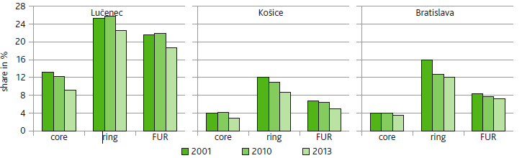
Vplyv migrácie na etnickú štruktúru obyvateľstva
etnická/jazyková príbuznosť zohráva významnú úlohu pri medzinárodnej migrácii
príklad z estónska naznačuje, že etnicky zmiešané regióny, obce, môžu byť menej
atraktívne aj pre vnútornú migráciu
  otázka zasadenia výskumu do miestneho historicko-geopolitického kontextu
na Slovensku sa tento vzťah prejavuje len čiastočne

Slide 19
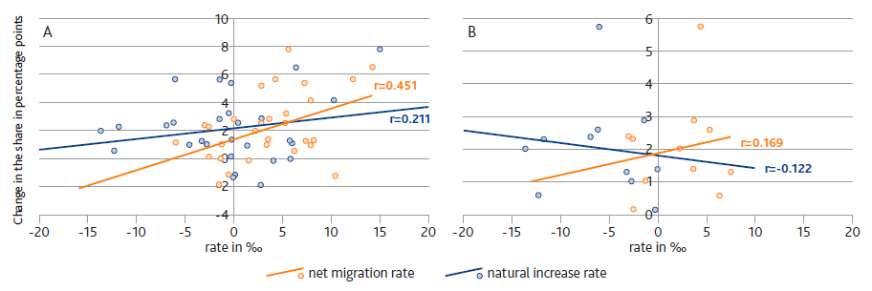
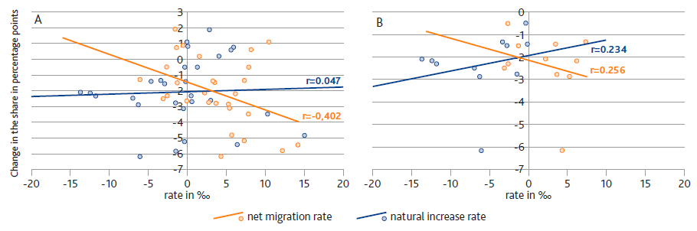
FMR LUČENEC
slovenská maďarská
len obce s podielom obyv. SK národnosti nižšej ako jadro

Slide 20
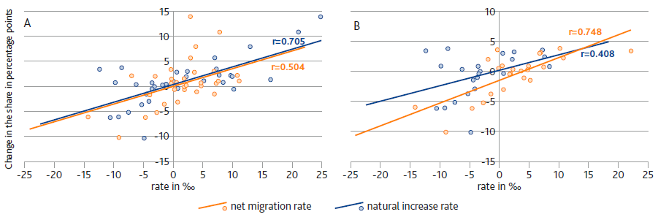
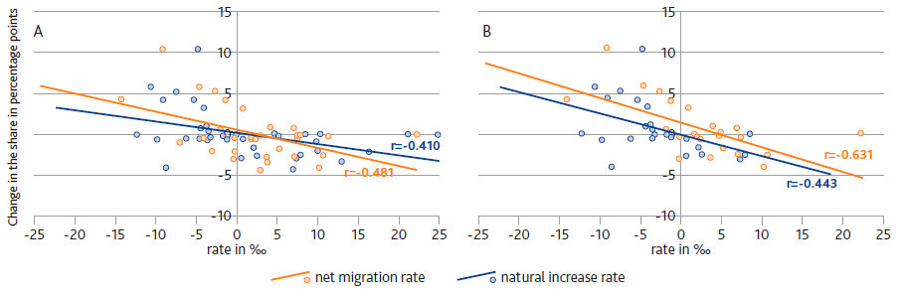
FMR KOŠICE
slovenská maďarská
len obce s podielom obyv. SK národnosti nižšej ako jadro

Slide 21
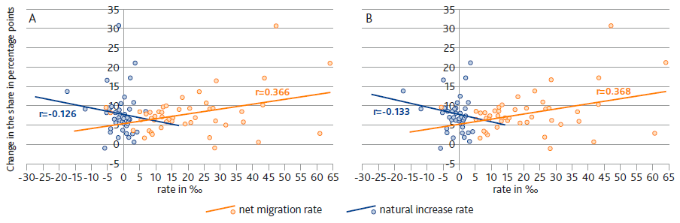
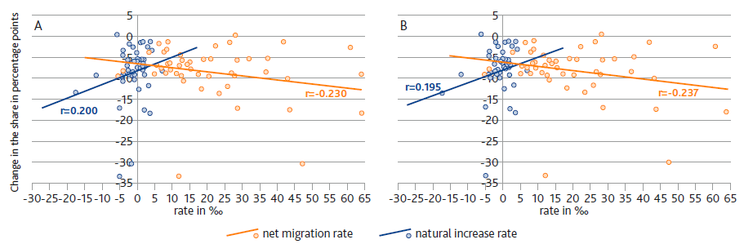
FMR BRATISLAVA
slovenská maďarská
len obce s podielom obyv. SK národnosti nižšej ako jadro

Slide 22
Vplyv migrácie na etnickú štruktúru obyvateľstva
etnická/jazyková príbuznosť zohráva významnú úlohu pri medzinárodnej migrácii
príklad z estónska naznačuje, že etnicky zmiešané regióny, obce, môžu byť menej
atraktívne aj pre vnútornú migráciu
  otázka zasadenia výskumu do miestneho historicko-geopolitického kontextu
na Slovensku sa tento vzťah prejavuje len čiastočne
  paradoxne, o to väčší má vplyv migrácia na zmenu etnickej štruktúry obyvateľstva v konkrétnych obciach, regiónoch
  migračnú atraktívnosť znižuje vysoká koncentrácia (najmä marginalizovaných) rómskych komunít
  obdobný vplyv nevykazuje maďarská, rusínska, česká či nemecká národnosť
  ak sú pôvodne etnicky relatívne homogénne regióny cieľom migrácií, zvyšuje sa heterogentia
    FMR Žilina, FMR Trenčín, FMR Dunajská Streda, ale aj FMR Bratislava
  ak sú pôvodne etnicky heterogénne regióny cieľom migrácií, znižuje sa ich heterogenita
  decentralizačné procesy v rámci regiónu pripodobňujú populačnú štruktúru obvodu jadru a vice versa

Slide 23
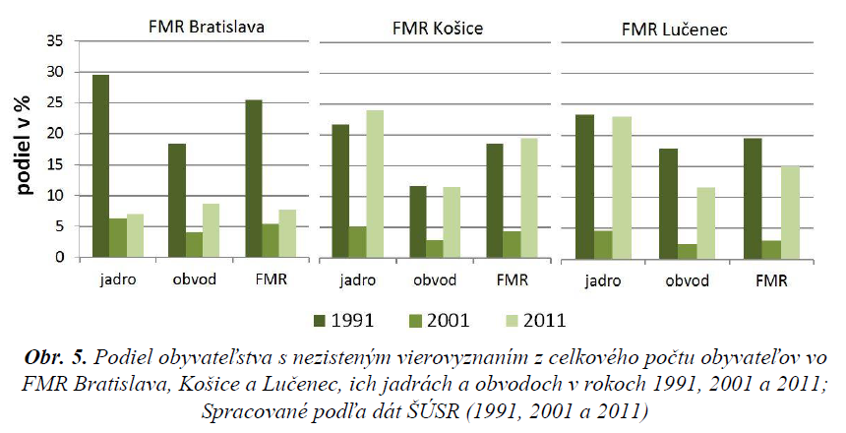
Vplyv migrácie na štruktúru obyvateľstva podľa religiozity
zo základných kultúrnych atribútov je religiozita tým, ktorého zmeny je vo vzťahu k migrácii najťažšie identifikovať
  časť obyvateľstva s neidentifikovaným vierovyznaním

Slide 24
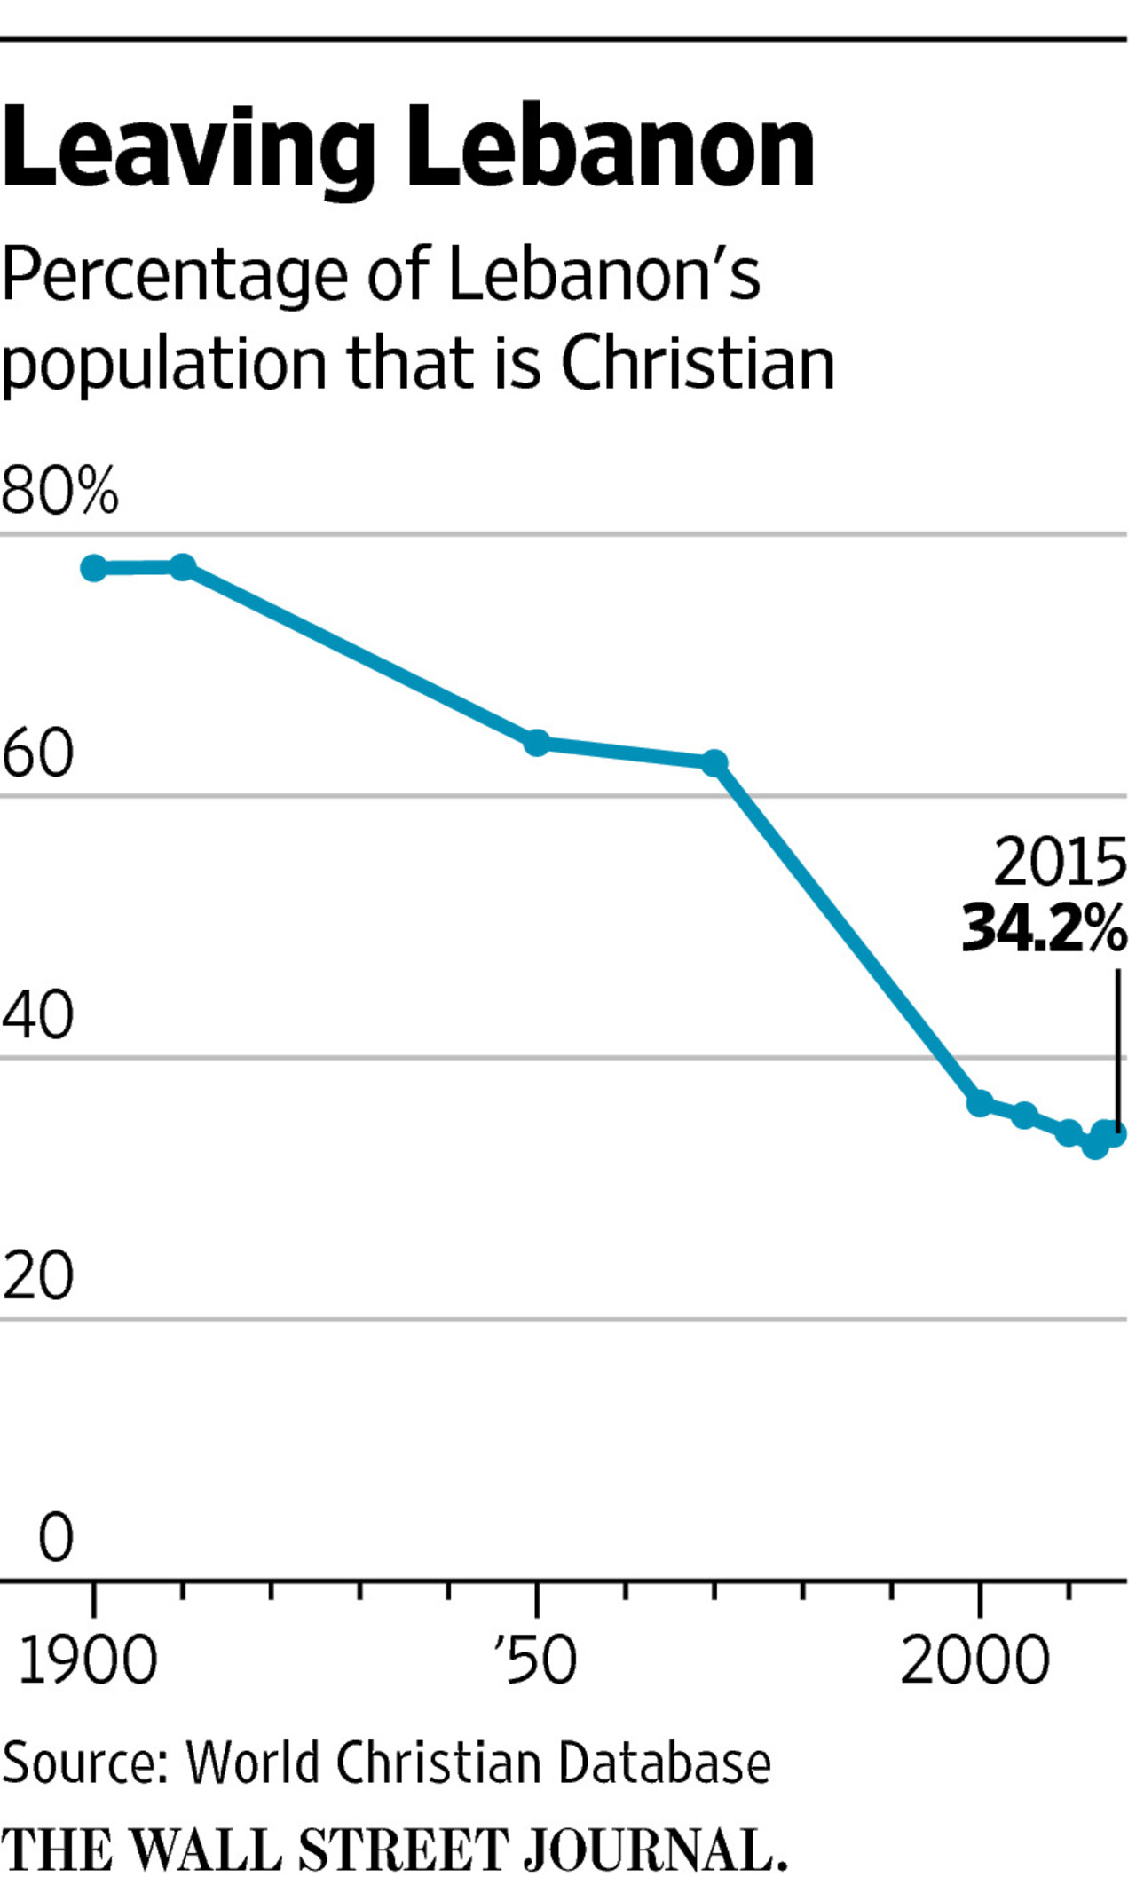
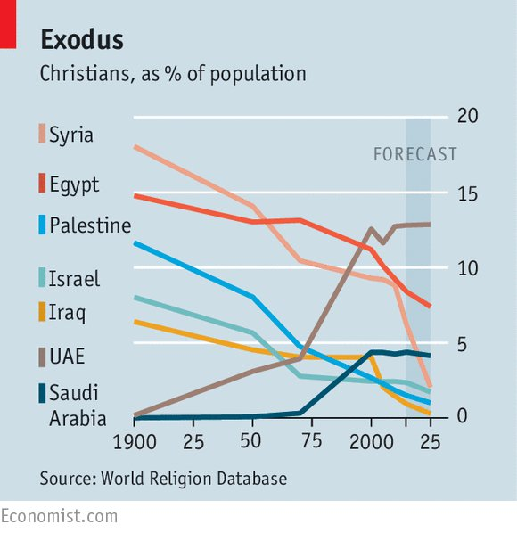
Vplyv migrácie na štruktúru obyvateľstva podľa religiozity
zo základných kultúrnych atribútov je religiozita ten, ktorého zmeny je vo vzťahu k migrácii najťažšie identifikovať
  časť obyvateľstva s neidentifikovaným vierovyznaním
možno ich pozorovať v medzinárodnej migrácii
vo vnútornej migrácii je identifikovateľný vďaka
tradičnému vzorcu sekulárne mesto
vs. religiózny vidiek
  to sa však prestáva platiť aj na Slovensku
nepriamy vplyv: medzi migrantmi je väčšia
tendencia sekularizácie ako medzi nemigrujúcim
obyvateľstvom
podiel kresťanov od pádu Osmanskej ríše

Slide 25
Vplyv migrácie na štruktúru obyvateľstva podľa religiozity
Stupeň religiozity obyvateľstva vo FMR Bratislava, Košice a Lučenec, ich jadrách a obvodoch podľa populačných cenzov v rokoch 1991, 2001 a 2011; Spracované podľa dát ŠÚSR (1991, 2001 a 2011)

Slide 26
Vplyv migrácie na štruktúru obyvateľstva podľa religiozity
Podiel obyvateľstva bez vyznania vo FMR Bratislava, Košice a Lučenec, ich jadrách a obvodoch podľa populačných cenzov v rokoch 1991, 2001 a 2011; Spracované podľa dát ŠÚSR (1991, 2001 a 2011)

Slide 27
Vplyv migrácie na štruktúru obyvateľstva podľa religiozity

Slide 28
Vplyv migrácie na štruktúru obyvateľstva podľa religiozity

Slide 29
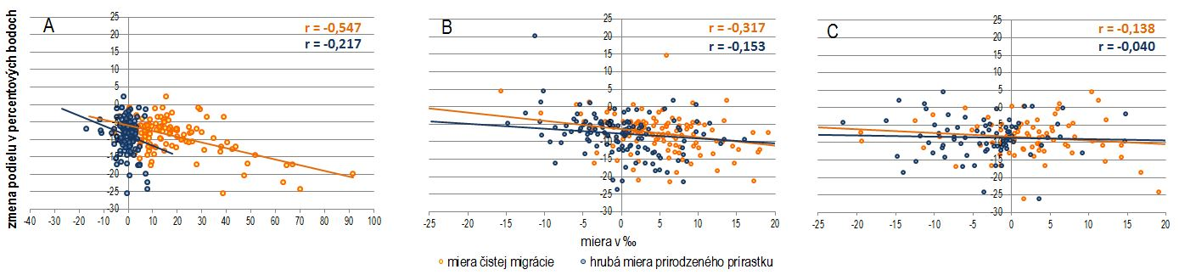
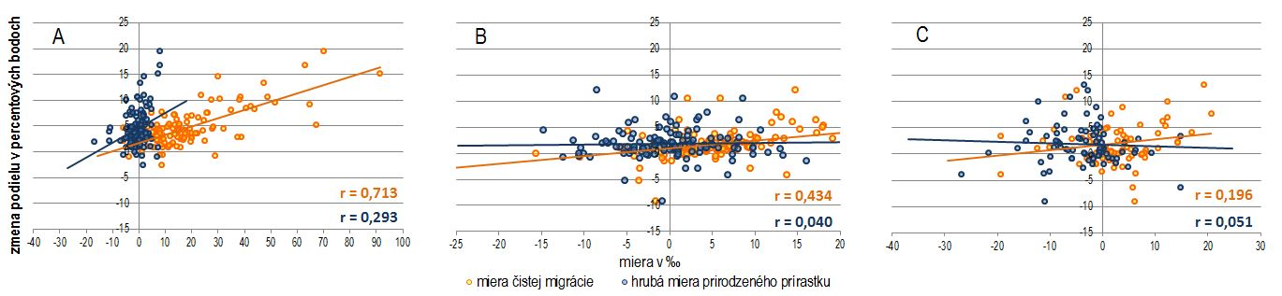
Vplyv migrácie na etnickú štruktúru obyvateľstva
Vzťah zmeny podielu obyvateľstva bez vierovyznania a vybraných ukazovateľov priestorovej redistribúcie obyvateľstva v súbore všetkých obcí obvodu FMR Bratislava (A), FMR Košice (B) a FMR Lučenec (C) v období 2001 – 2011
Vzťah zmeny stupňa religiozity a vybraných ukazovateľov priestorovej redistribúcie obyvateľstva v súbore všetkých obcí obvodu FMR Bratislava (A), FMR Košice (B) a FMR Lučenec (C) v období 2001 – 2011

Slide 30
Dôsledky migrácie
sa výrazne prejavujú aj v štruktúre obyvateľstva
  na všetkých priestorových úrovniach okrem globálnej
  najviditeľnejšie sú zmeny vo vekovej štruktúre a štruktúre podľa najvyššieho dosiahnutého vzdelania
  v špecifických prípadoch môžu mať aj štruktúru podľa pohlavia, etnicity, religiozity, či iných atribútov

